Slide 1
最大流应用
何腾骏 2020101057
指导老师：杨烜

Slide 2
有m篇论文和n个评审，每篇论文需要安排a个评审，每个评审最多评b篇论文。请设计一个论文分配方案
信息提取：
（1）一个评委只能对一篇论文评审一次
（2）每篇论文一共要评审a次
（3）每个评委最多评审b篇
由此可以推导出不可能存在解的情况：
（1）论文需要评审的次数大于评审的数量，所有评审一起来都不够（a > n）
（2）达成（1），但是总次数不足以评审所有人（mn > ab）
如果没有出现上述两种情况（n > a且mn < ab），那么一定存在可行的匹配方案

Slide 3
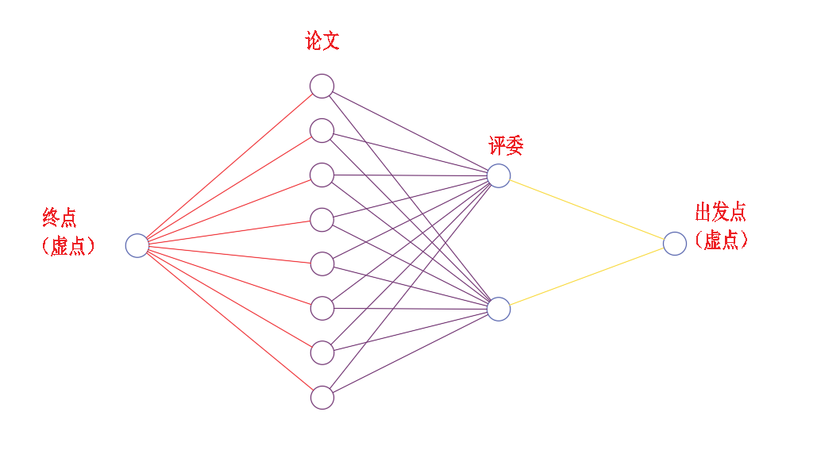
根据上述的条件，当存在可行解时，可以通过图对问题进行抽象
出发点到评委的容量为b(评委可以评审的论文数量)
评委到论文的容量为1（一位评委只能评审同一篇论文一次）
论文到终点的容量为a(一共需要评审a次)

Slide 4
前文中满足解的条件，在图中的意义为：
出发点→评委的流量 > 评委→论文的流量 > 论文→终点的流量
若满足存在可行解的条件，所以当图的流量达到最大时（论文→终点的总流量最小，所以最大流即为用完论文层到终点的流量）从而得到了一个满足条件的匹配方案

Slide 5
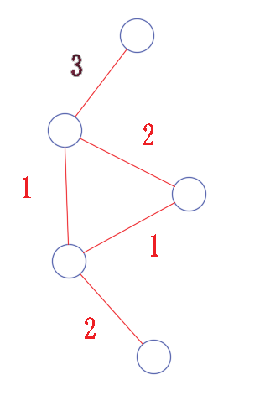
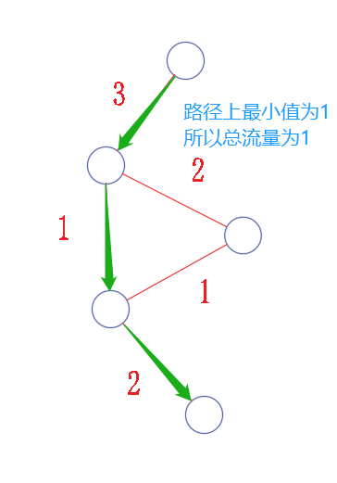
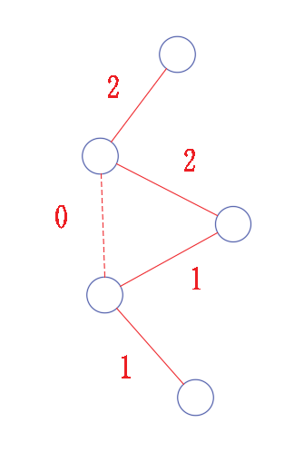
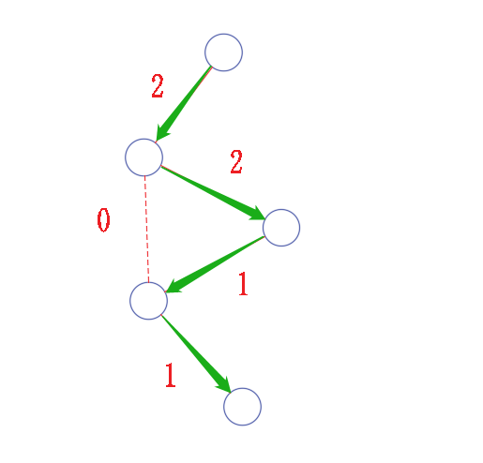
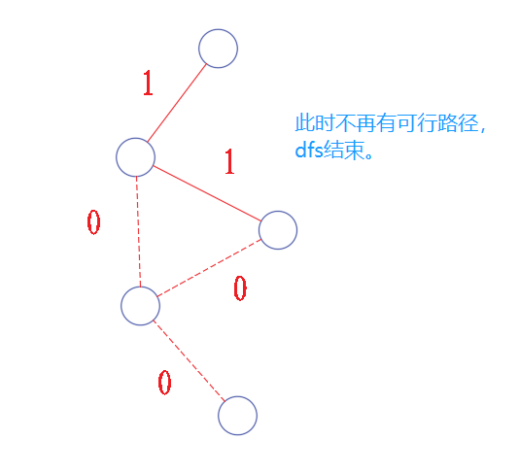
接下来探讨求解最大流的办法：
先从暴力求解说起：暴力求解通过dfs来求最大值，从出发点开始通过可行道路来到终点，且该道路的流量为路径中最小值（短板）

Slide 6
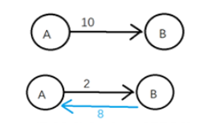
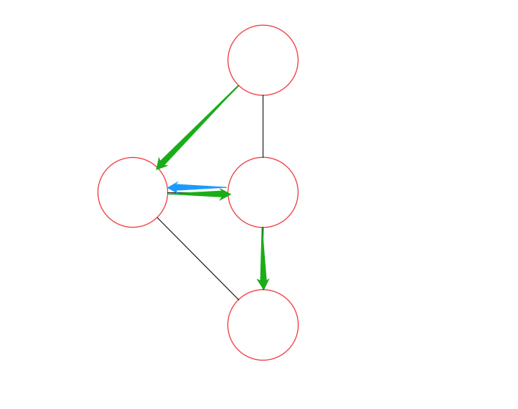
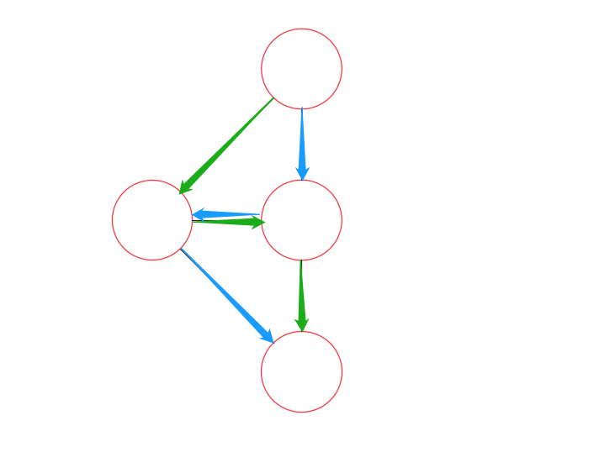
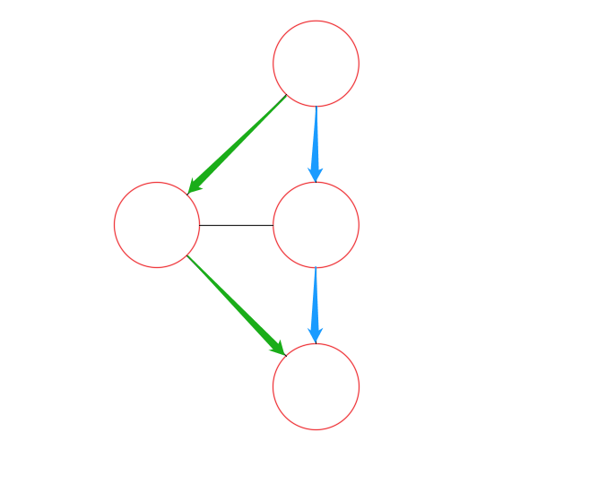
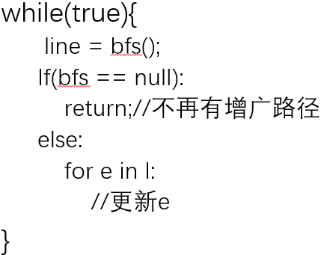
Ford-Fulkerson方法（EK算法）
增加回退边:如果一个节点：
如图所示，B接收了8个单位，那么B也可以把8流量发送回去
且B的发送量等于接受量

Slide 7
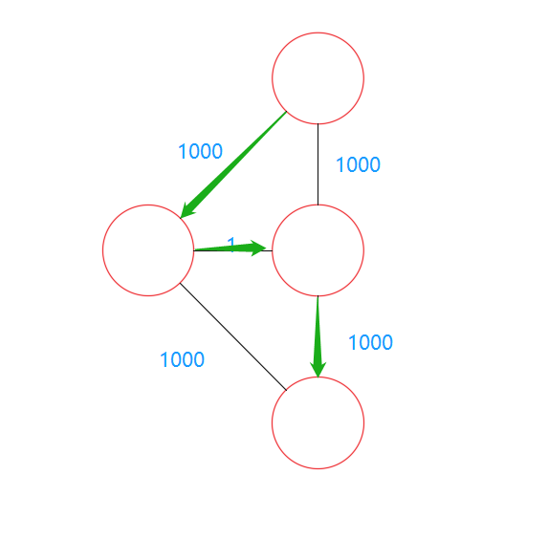
缺点：计算机（算法）没办法像人一样有整体观，在极端样例下算法效率极低。
图示算法最优解法只需要2次，但极端情况下EK算法需要增广2000次才能完成
出现错误原因：EK算法只是单纯的寻找可以到达汇点的可行路径，并不是最短可行路径，导致出现绕远路的情况

Slide 8
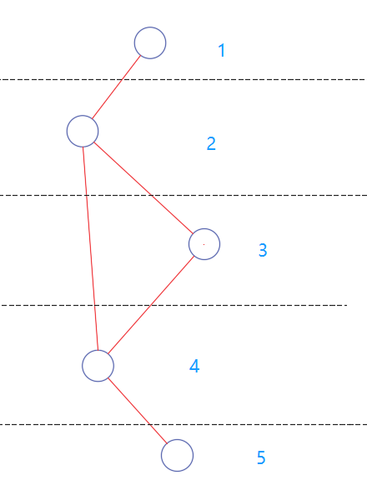
由于极端情况下，该算法效率很低，且在EK算法中这种情况无法避免，需要对算法进行优化：
因为路径的选择方式不会影响最终结果，因此可以通过降低路径长度（不绕远路）来提高算法效率
DINIC算法：从源节点开始通过BFS对节点进行分层，每次前行的时候都是尽可能前往更高层的节点，这种情况下保证每一次“前行”都是靠近终点

Slide 9
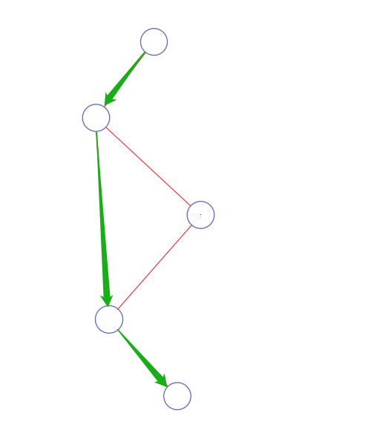
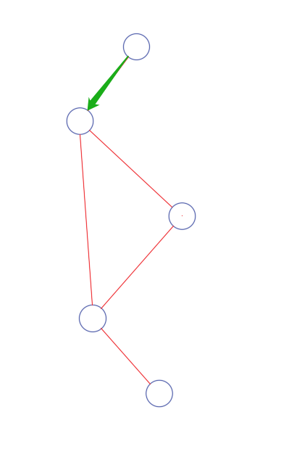
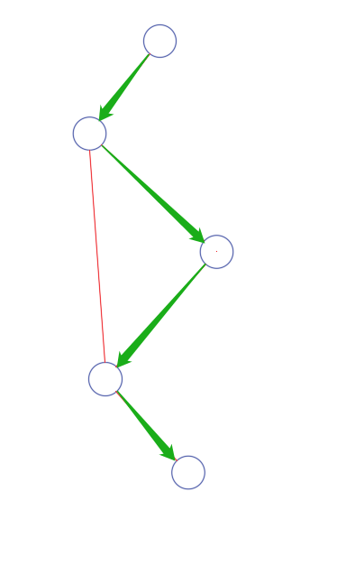
多路增广（余流）
在DFS的过程中，寻找到一条增广路径之后，就会回到出发点重新开始寻找，实际上但是该路径其他流量并没有用完，重新寻找会导致走重复的路。
因此遍历到一个增广路径之后，只返回到上一父亲节点，再向下寻找增广路径。从而一次DFS就可以找出下面所有的增广路径。
采用多路增广后，每次bfs分层完毕只需执行一次dfs即可
While(bfs()){
dfs();
}

Slide 10
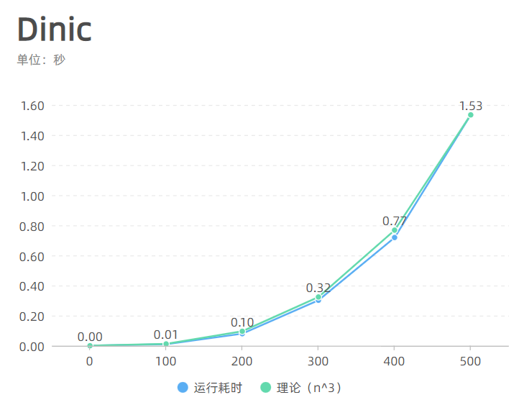

Slide 11
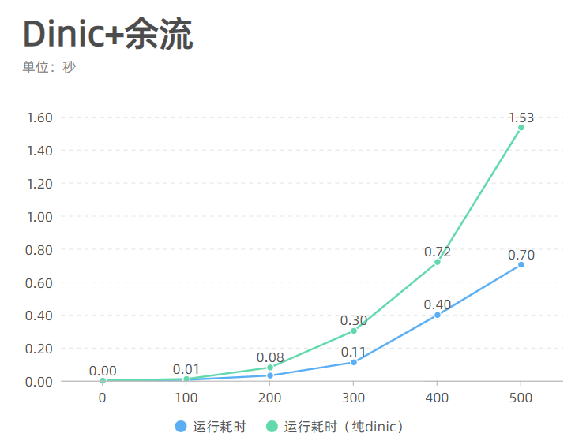

Slide 12
谢谢观看

